Slide 1
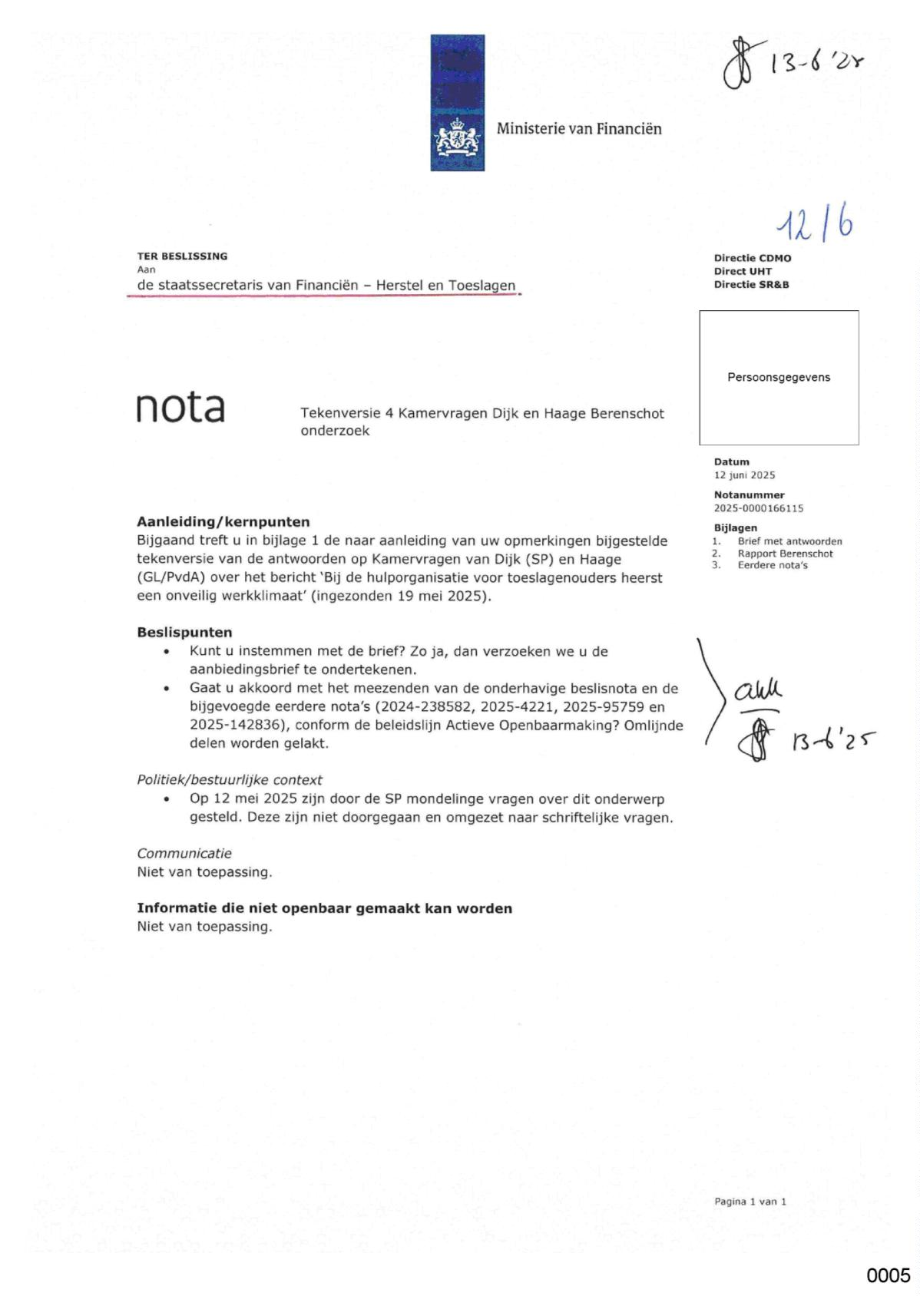

Slide 2
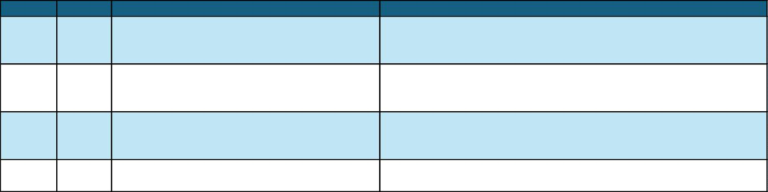
Doc nr.
Datum
Titel doc.
Toelichting
1
22-4-2024 Nota - min - Extern onderzoek naar vermoedelijke
misstanden bij Toeslagen UHT Rotterdam
De staatssecretaris van Financiën - Toeslagen en Douane wordt geïnformeerd over
het opstarten van een extern onderzoek naar vermoedelijke misstanden bij UHT in
Rotterdam.
2
3
4
20-3-2025 Nota - stasHT - Conceptrapport naar vermoedelijke
misstanden bij Toeslagen UHT Rotterdam
De staatssecretaris van Financiën - Herstel en Toeslagen wordt geïnformeerd over
de bevindingen en aanbevelingen uit het concept rapport van een extern onderzoek
naar vermoedelijke misstanden bij UHT in Rotterdam.
3-4-2025 Nota - stasHT - Vermoedelijke misstanden bij Toeslagen De staatssecretaris van Financiën - Herstel en Toeslagen wordt geïnformeerd over
UHT Rotterdam
het openbaar maken van het rapport naar vermoedelijke misstanden bij UHT in
Rotterdam en over de implementatie van de aanbevelingen.
De staatssecretaris van Financiën - Herstel en Toeslagen krijgt de antwoorden
voorgelegd van Kamervragen over misstanden bij UHT.
3-6-2025 Nota - stasHT - Kamervragen Dijk en Haage Berenschot
onderzoek

Slide 3
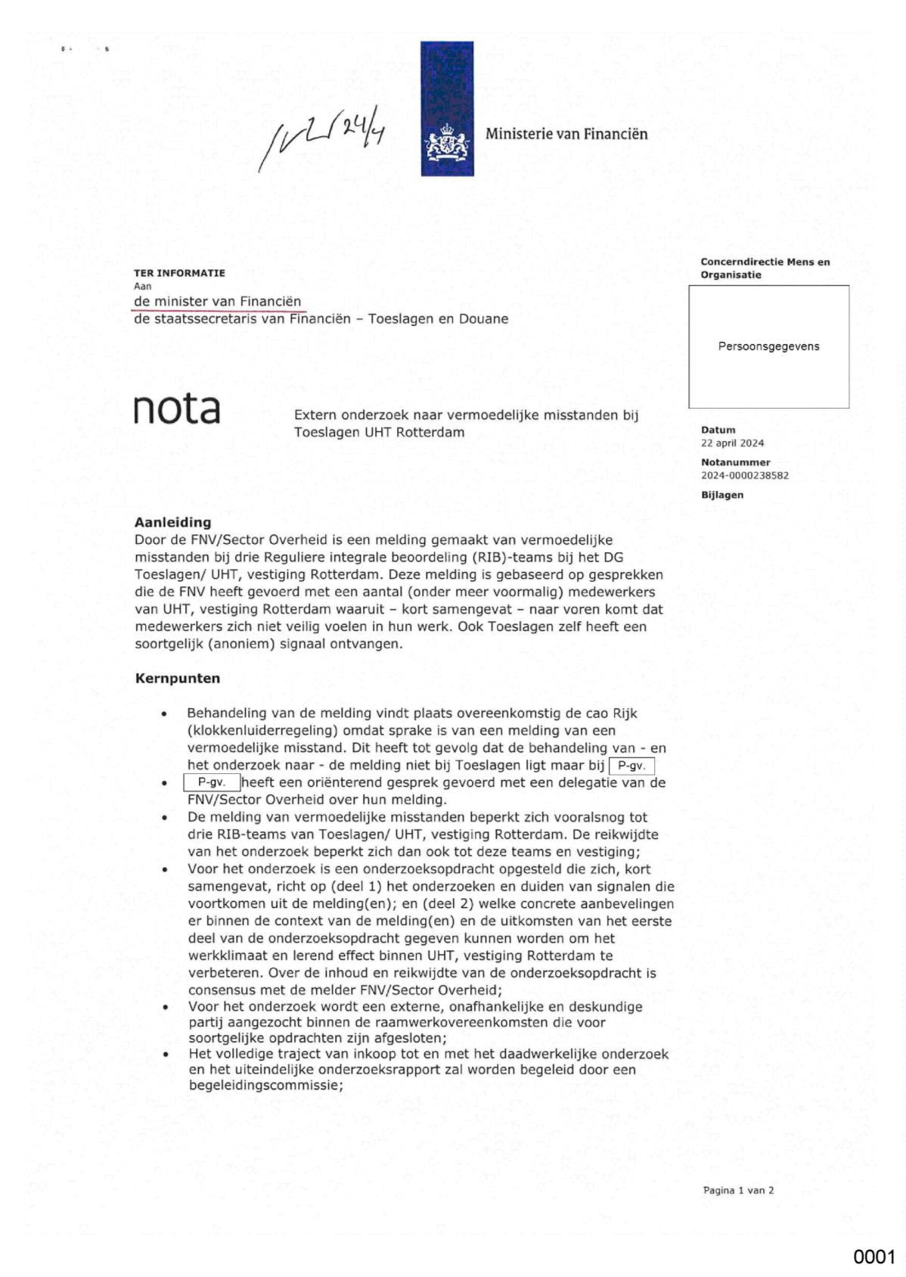

Slide 4
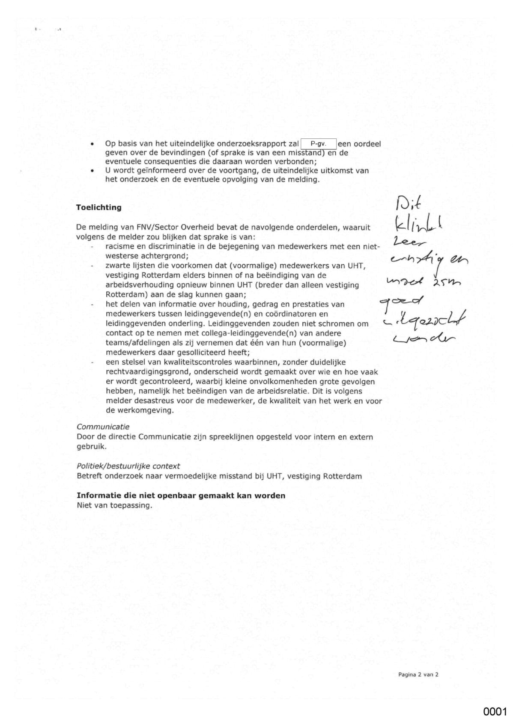

Slide 5
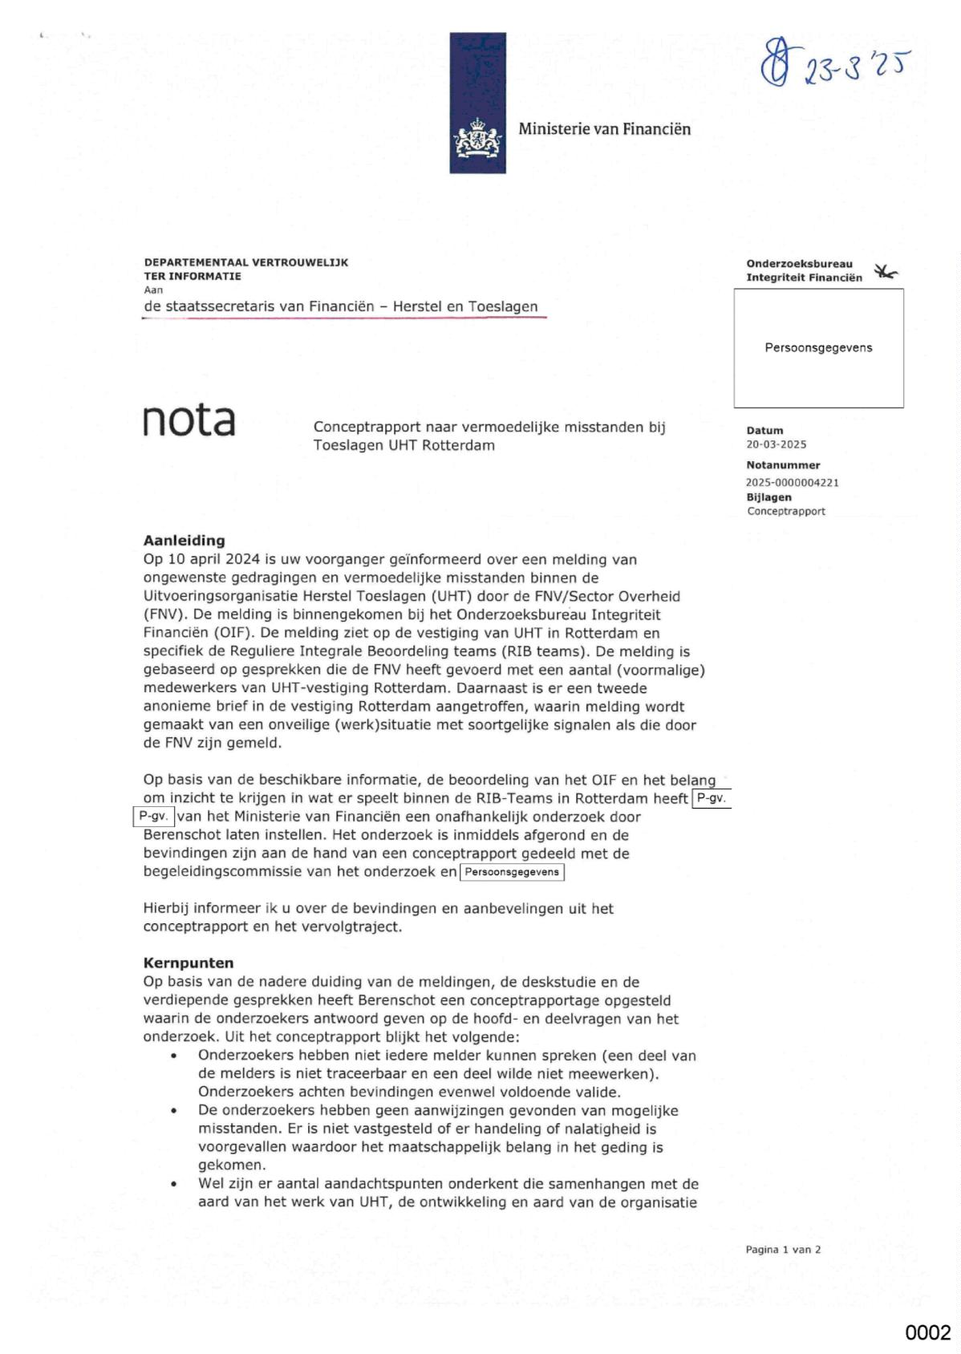

Slide 6
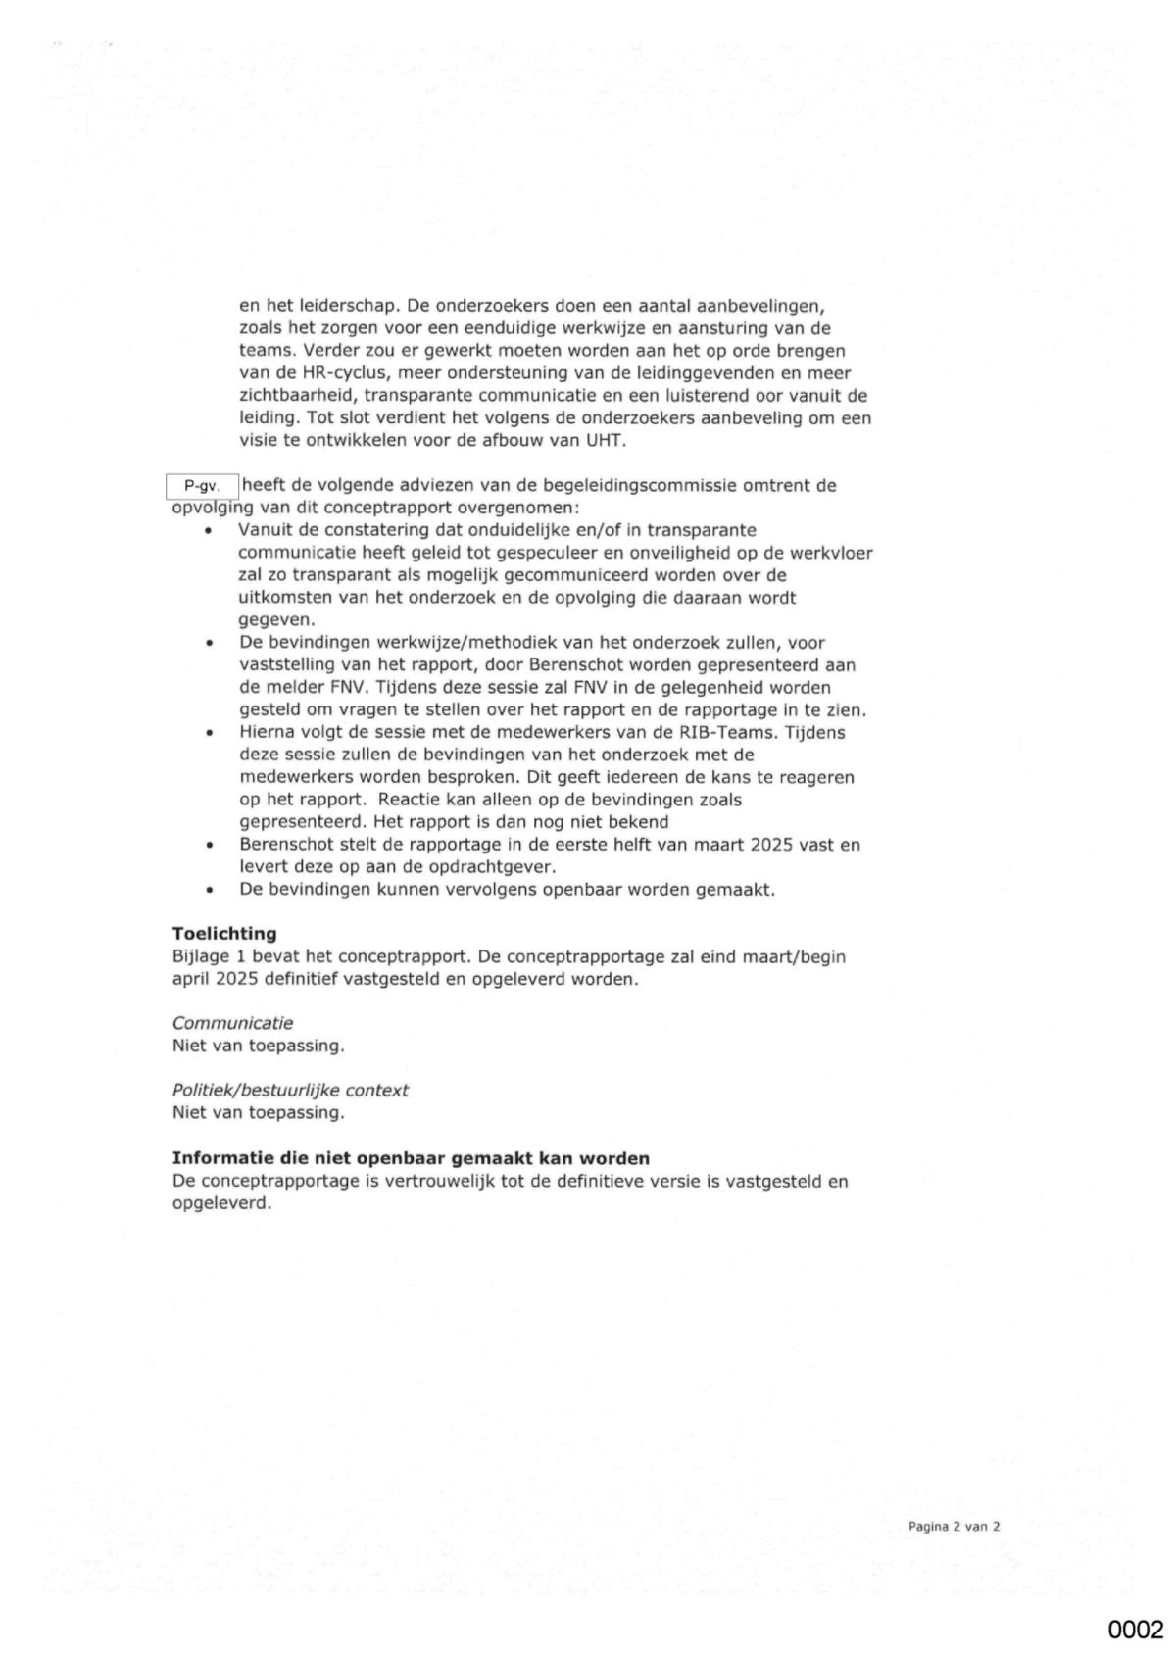

Slide 7
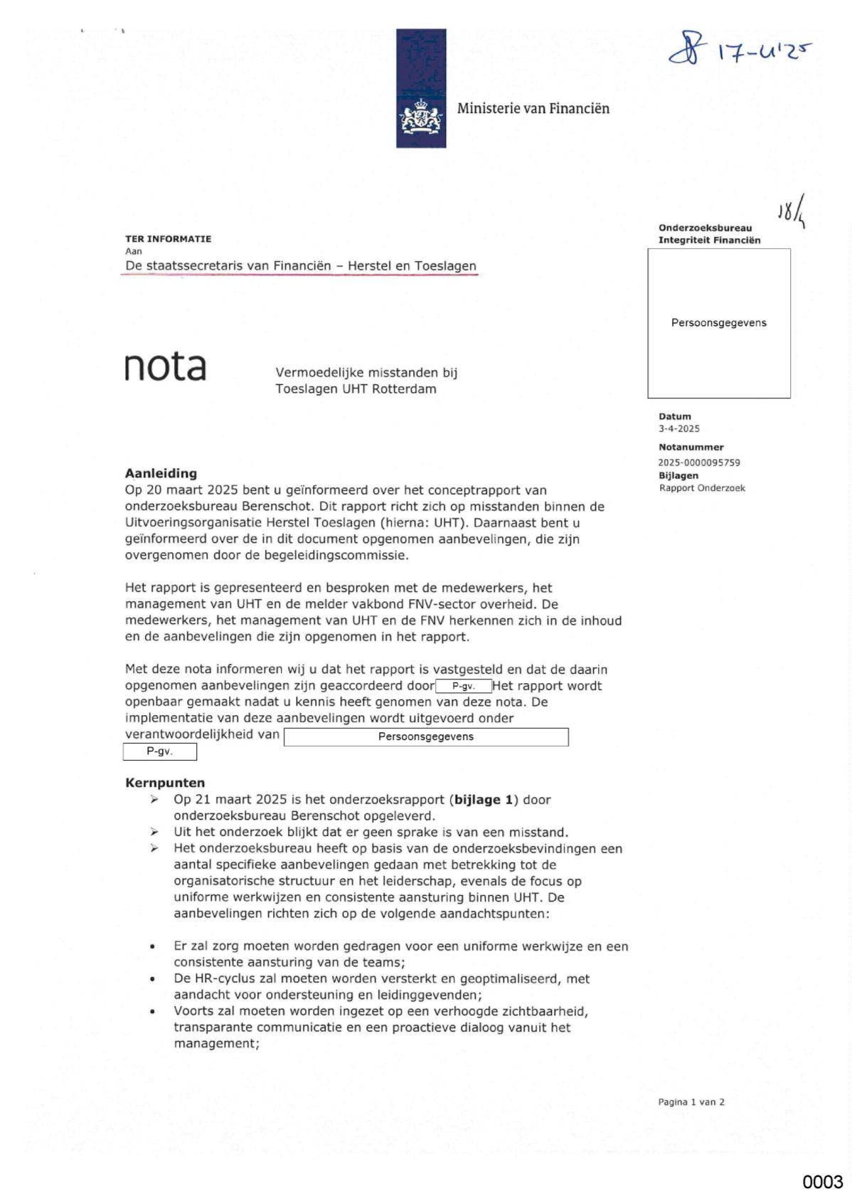

Slide 8
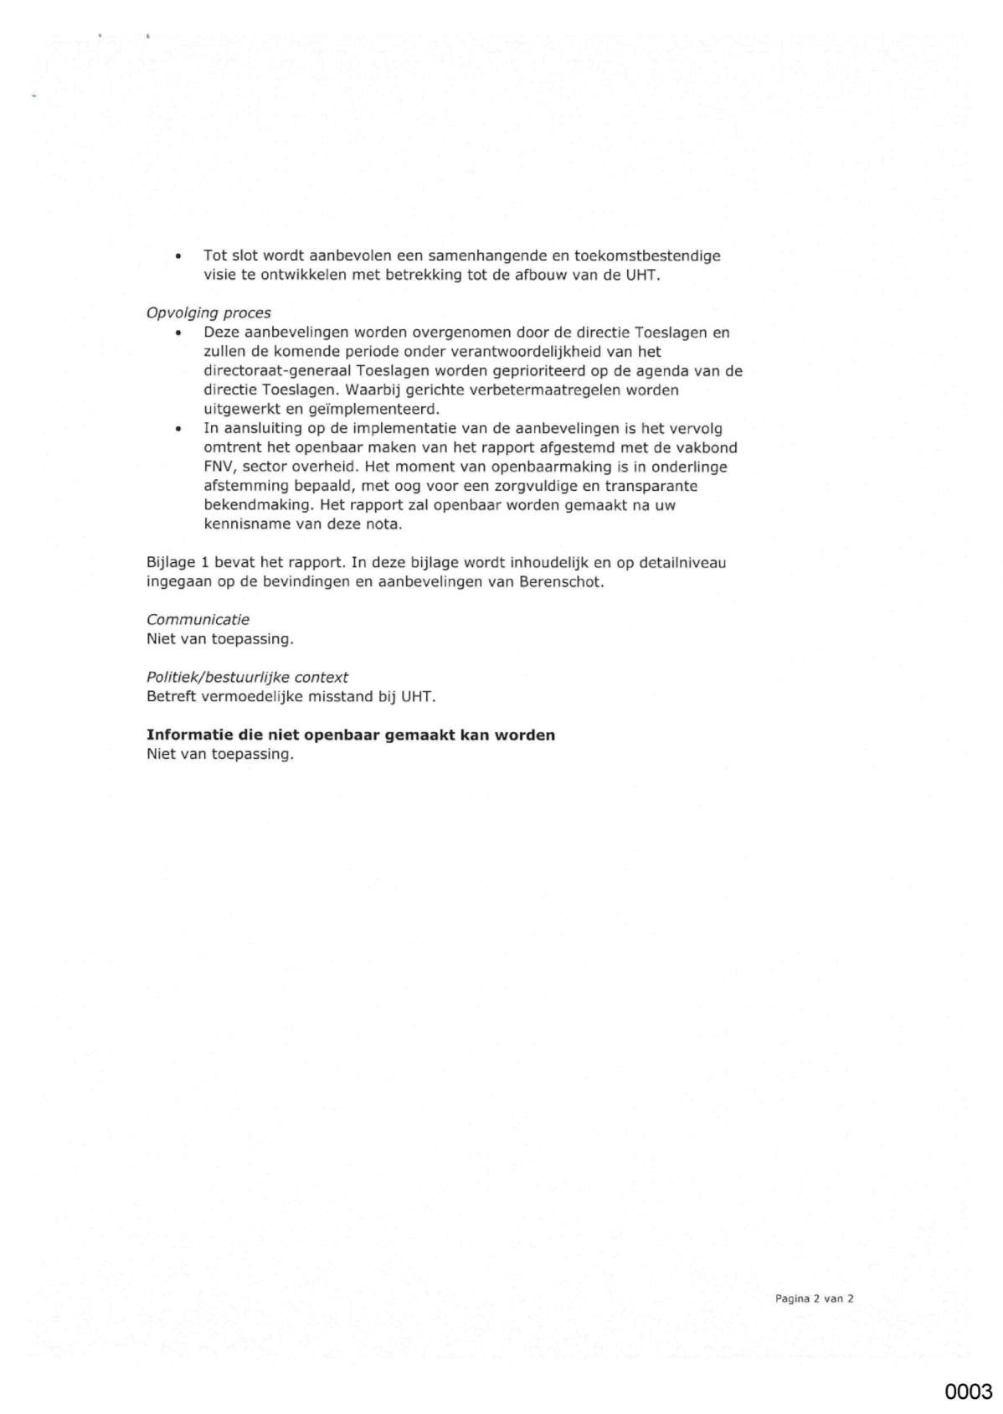

Slide 9
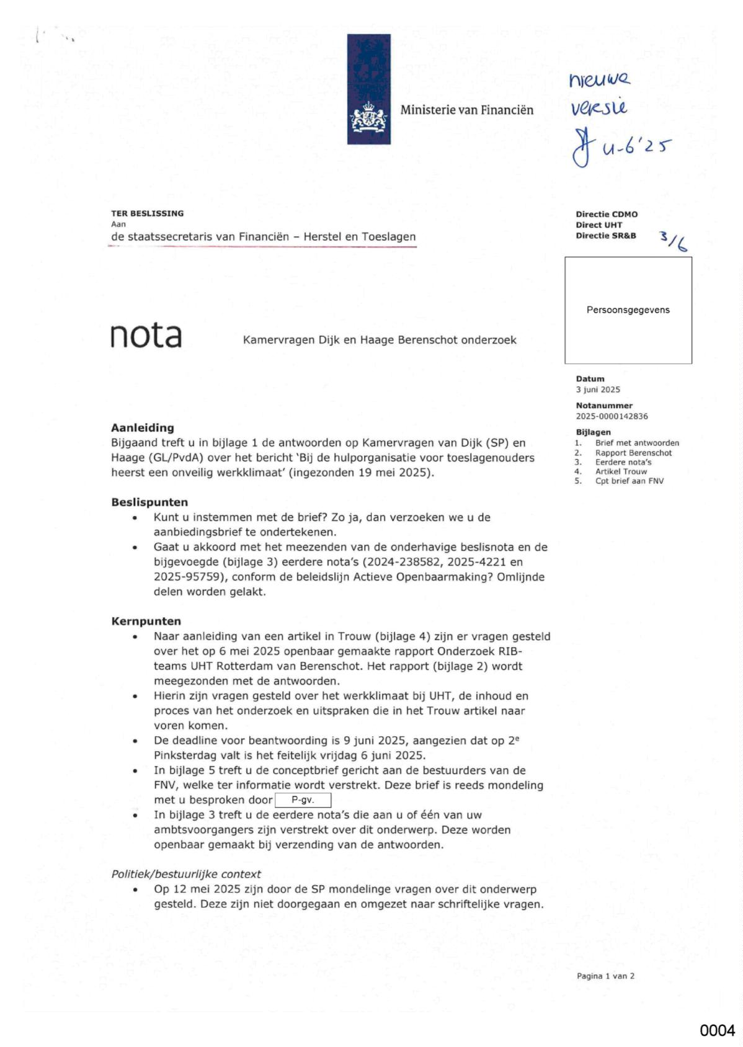

Slide 10
